Slide 1
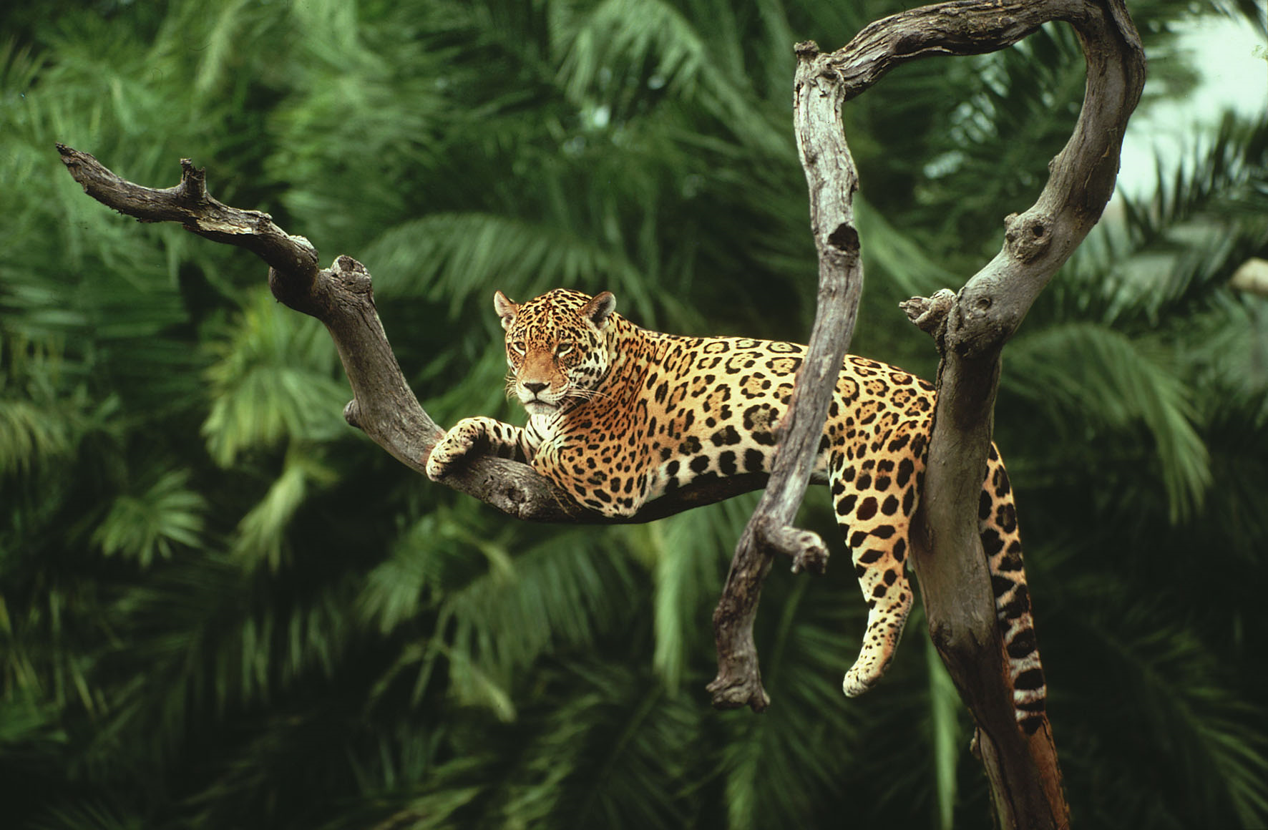
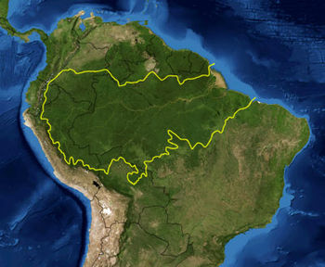
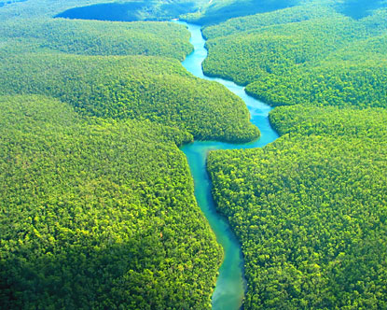
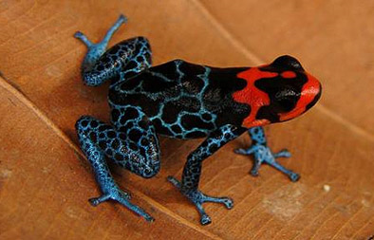
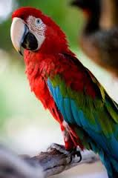
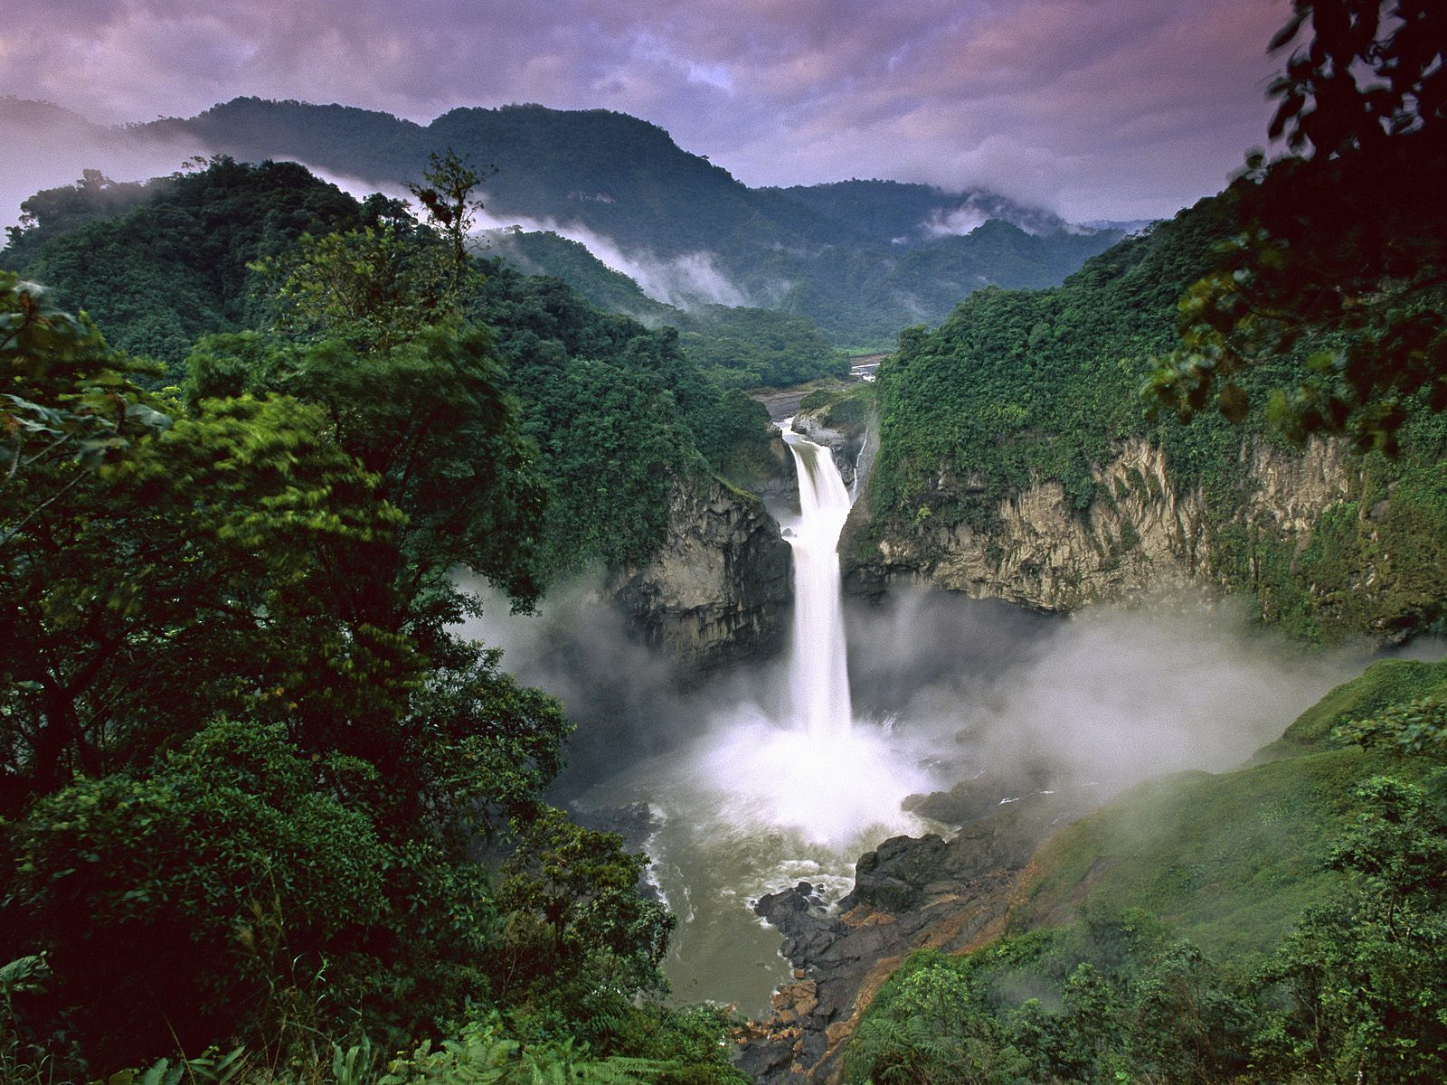
AMAZONAS

Slide 2
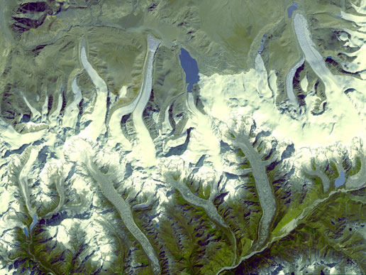
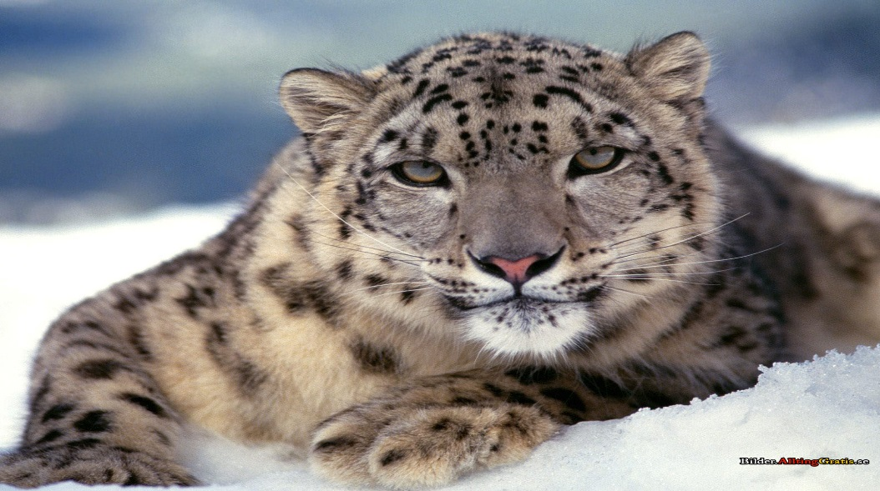
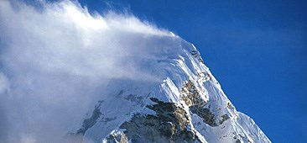
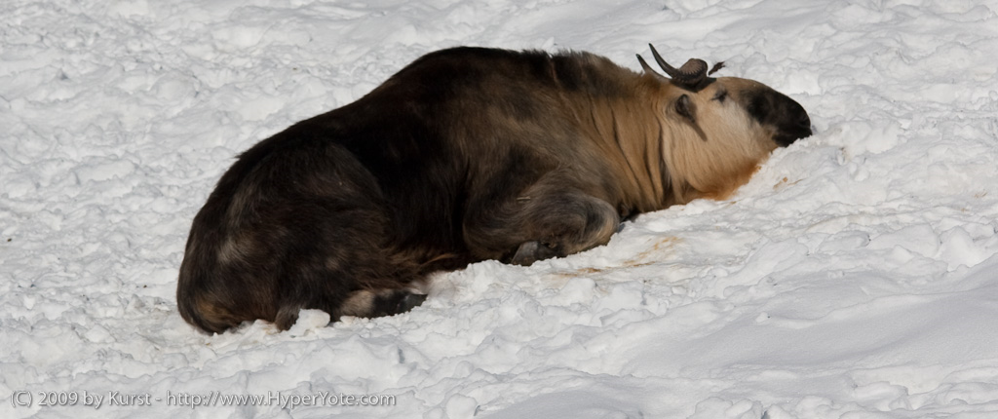
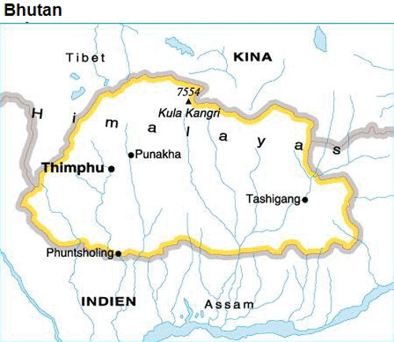
Bhutan

Slide 3
Orsak till vad som har hänt
Amazonas
Bhutan
Bönder som vill ha bra odlingsmark och betesmark för sina djur.
Företag som vill producera möbler och papper
Vi behöver träd till timmer och virke
Det behövs land till fattiga bönder som inte har någon annanstans att bo
Den globala uppvärmningen, ökningen av utsläpp av växthusgaser

Slide 4
Konsekvenser (både negativa och positiva)
Amazonas
Bhutan
Djurarter dör ut
Växthusgasutsläppen ökar (25 % av de västhusgasutsläpp som människan orsakar kommer ifrån skogsavverkning, detta p.g.a. att färre träd kan ta upp koldioxid.
Efter en kort tid blir jorden där man huggit ner träden näringsfattig och man kan inte odla nånting på den
Vi får mindre syra
Bönder får odlingsmark, fast bara en kort tid.
Människorna vid byarna nedanför glaciären får dricksvatten
Vi kan utnyttja rörelseenergin från det rinnande vattnet med vattenkraftverk så vi får ström
Efter ett tag kommer hela glaciären vara bortsmält vilket leder till att byborna inte får vatten. Totalt får 1 miljard personer vattenbrist
När glaciären smälter kan översvämningar bildas

Slide 5
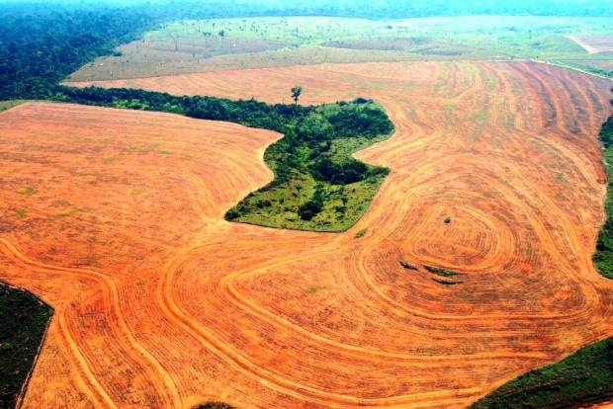
Före:
Efter:

Slide 6
Lösning
Amazonas
Bhutan
Länderna där Amazonas ligger måste skärpa sina regler för skogsavverkning och kontrollera regnskogen bättre
Ge skärpta straff för olaglig skogsavverkning
Man kan göra stora delar av skogen till ett naturreservat vilket skulle öka turismen och ge länderna där Amazonas ligger bättre inkomster
Pengarna som man får in genom turismen kan man bygga bostäder till dem fattiga bönder där man inte behöver hugga ner träd för att bo
Människan måste minska utsläppen av växthusgaser så att temperaturen på jorden sjunker.

Slide 7
Likheter:
Ett tydligt samband som jag ser mellan dessa naturkatastrofer är att en anledning till att glaciären smälter i Bhutan är för att så många träd har avverkats i Amazonas och det är träden som tar upp växthusgasen koldioxid. När det finns färre träd att ta upp koldioxid ökar koldioxidhalten i atmosfären vilket gör det varmare och det är en anledning till varför glaciärerna smälter.

